Slide 1
软件测试实训
实验三
系统功能测试实验
MeterSphere 开源社区

Slide 2
目录
01
02
03
实验目的
实验内容
实验原理
04
05
实验步骤
思考与分析

Slide 3
一、实验目的
掌握系统功能测试流程。
掌握系统功能测试计划制定。
掌握系统功能测试执行、缺陷管理和测试报告。

Slide 4
二、实验内容
完成对 Halo 开源博客系统的测试计划编写，并使用 MeterSphere 专业测试云进行测试。
Halo 系统功能测试用例维护
测试执行计划的创建
测试执行任务分配
测试执行
测试总结和测试报告生成

Slide 5
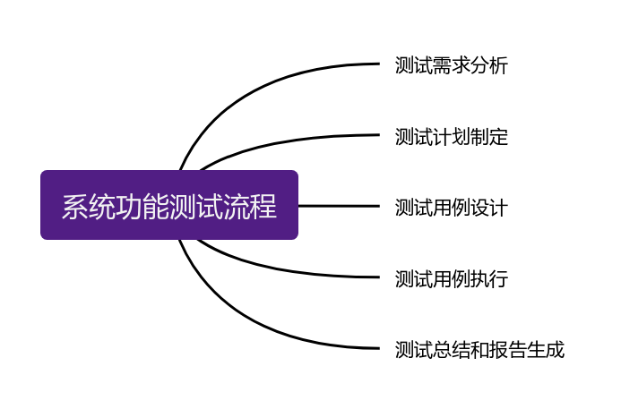
三、实验原理
系统功能测试实验覆盖软件测试流程，以 Halo 开源博客系统为例，对软件测试中的各环节工作进行介绍，结合 MeterSphere 进行功能测试管理和执行的实践 。

Slide 6
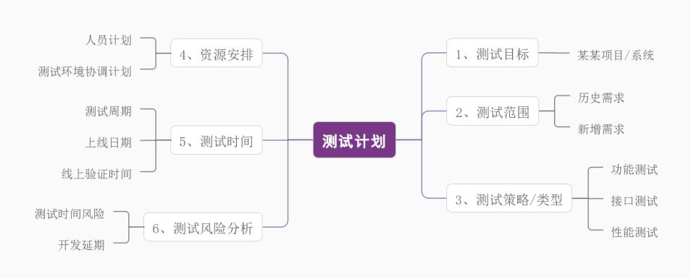
三、实验原理
测试计划制定主要是对软件或系统研发项目的测试工作做出整体计划安排，主要包括时间计划、测试范围的设定、测试类型规划、项目风险、测试人员投入安排计划等。

Slide 7
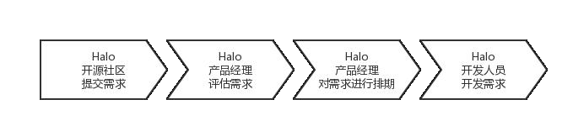
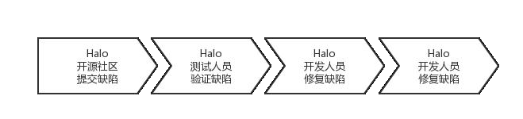
四、实验步骤
测试范围和需求
Halo 开源项目产品经理在收到开源社区用户需求后，会逐一评估和验证。产品经理会综合评估整体需求列表，筛选出中高优先级的需求，并进行研发排期，安排开发人员开发，并由测试人员完成测试工作。
Halo 开源用户社区反馈的缺陷经由 Halo 测试人员复测确认是缺陷后，转给 Halo 开发人员，由开发人员完成缺陷修复，然后测试人员完成测试工作。

Slide 8
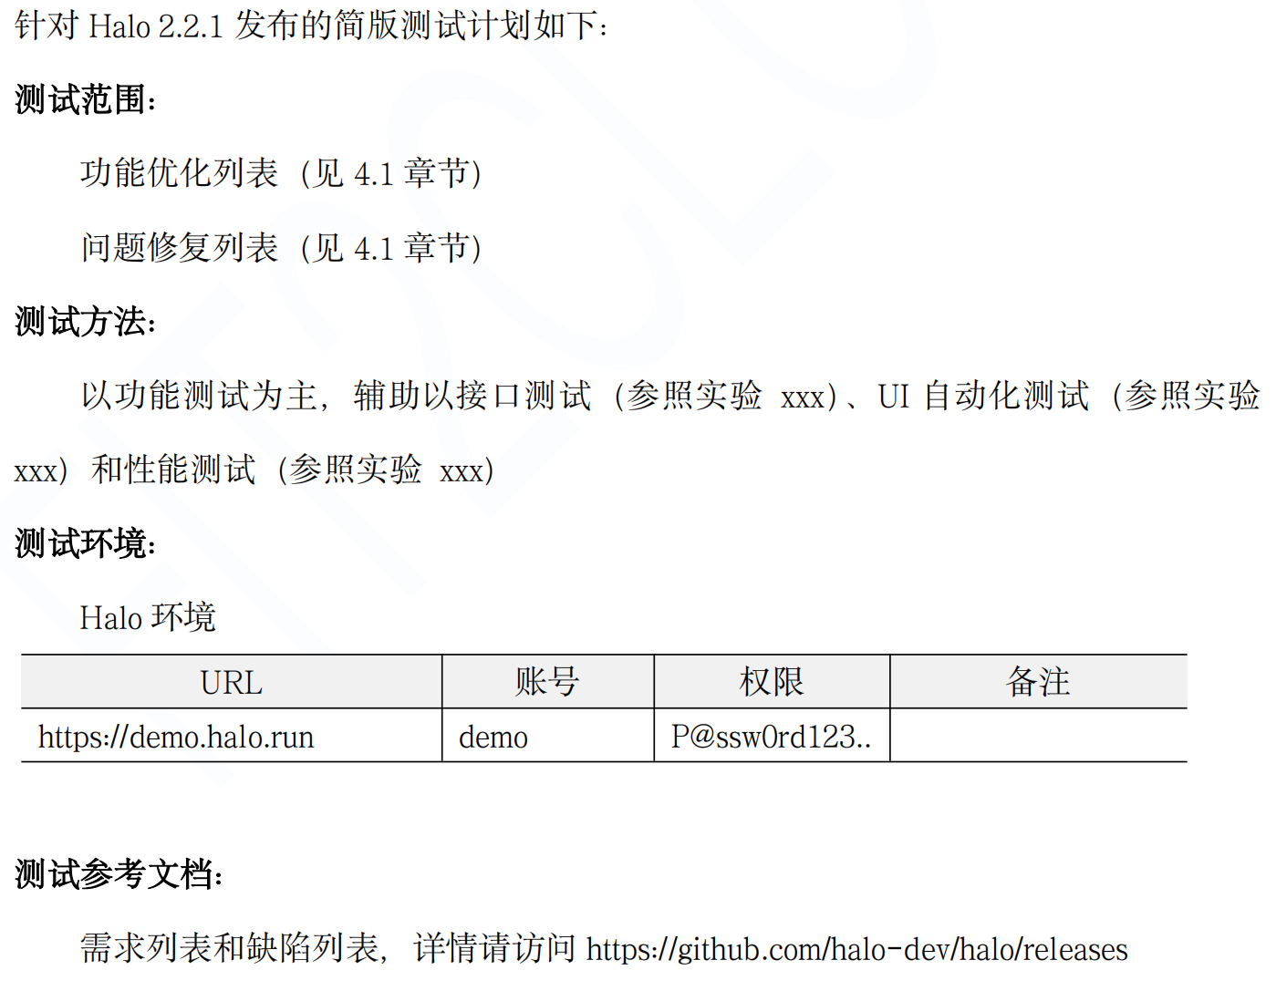
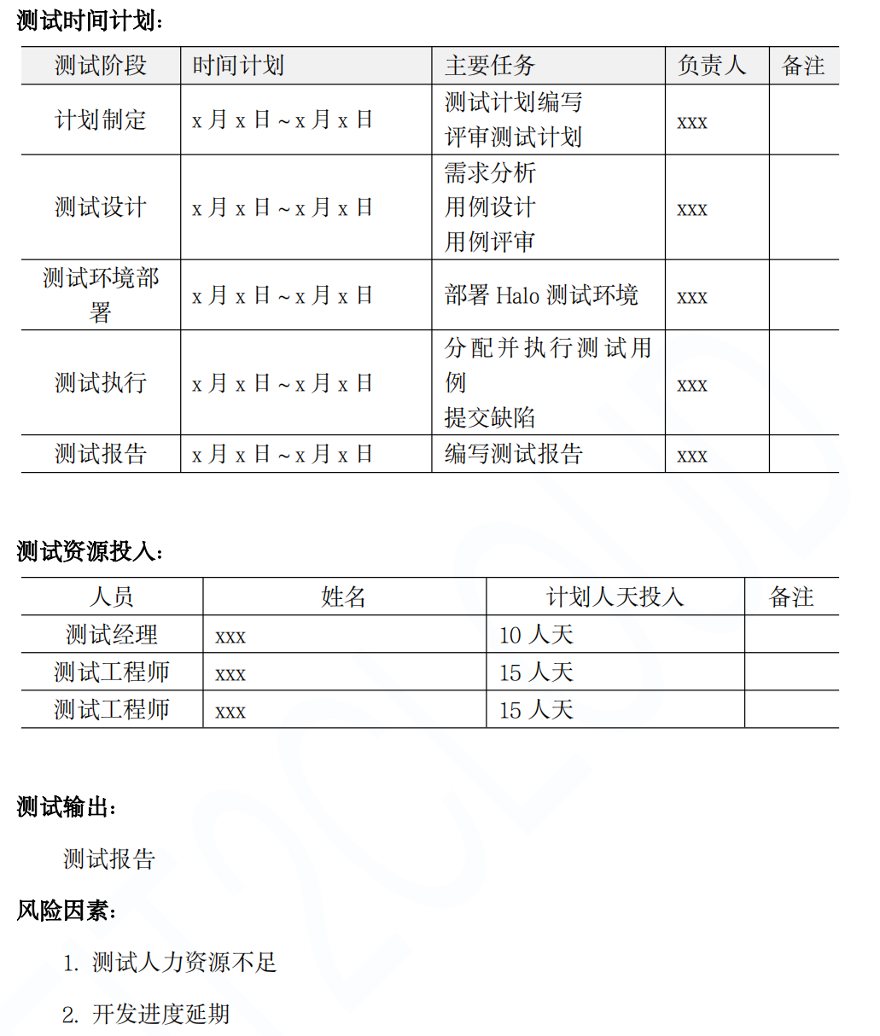
四、实验步骤
测试计划制定

Slide 9
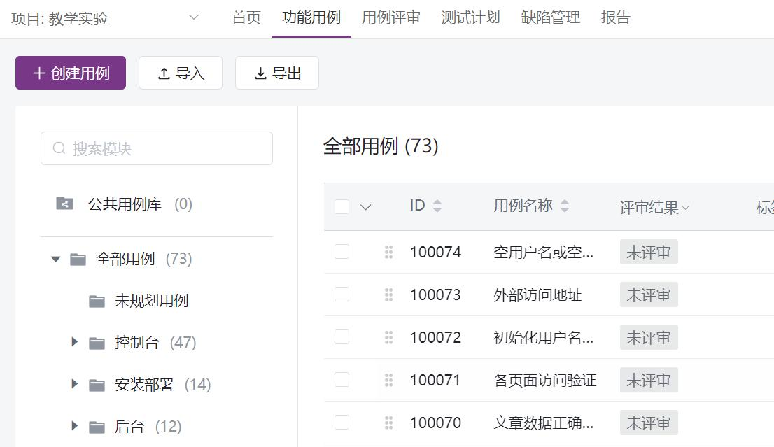
四、实验步骤
测试用例设计
请访问 https://github.com/halo-dev/halo/releases，查看 Halo 2.2.1 的 Release Notes，并设计功能用例。
备注：请访问 https://kdocs.cn/l/cjaymPgppOaC 下载用例文件

Slide 10
四、实验步骤
测试执行
创建测试（执行）计划
关联（添加）测试用例
分配测试用例
执行测试用例
提交缺陷

Slide 11
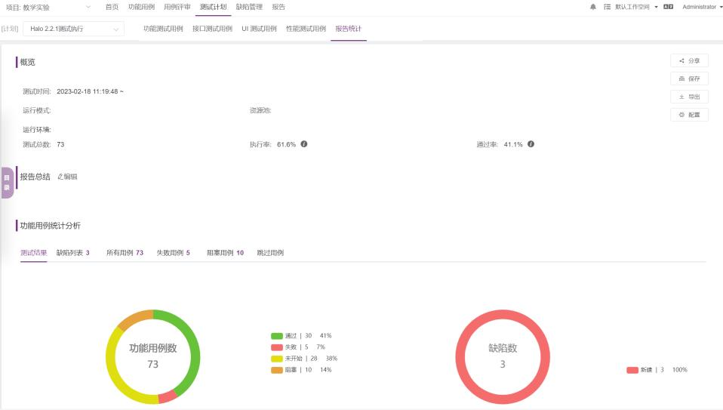
四、实验步骤
测试报告生成和查看
在测试执行过程中通常需要每天和每周给产品经理、测试总监、开发经理汇报测试进度，以及测试过程中发现的问题。MeterSphere 针对测试执行会动态产生实时执行报告。
测试总数：测试用例总数
执行率
通过率
测试结果：处于各种执行状态的执行图表统计
缺陷列表：当前测试计划里提交的缺陷
所有用例：当前测试计划包含的所有测试用例
失败用例：当前测试计划执行失败用例列表
阻塞用例：当前测试计划被阻塞的用例列表

Slide 12
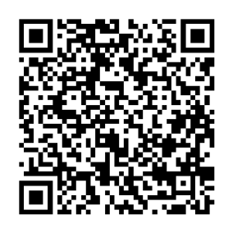
五、思考与分析
访问 https://github.com/halo-dev/halo/releases ，查看最新的 Release 信息，并仔细阅读功能优化，新功能和缺陷修复列表。并根据相关需求进行相关功能用例测试实验。
电脑端地址：https://app0z3vmx6j8177.h5.xiaoeknow.com/evaluation_wechat/examination/introduce/ex_6544a061992bf_JTWsXKrS

Slide 13
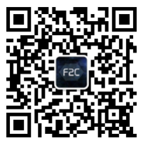
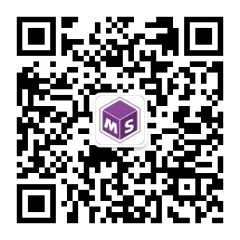
THANK YOU
www.fit2cloud.com
www.metersphere.io
400-052-0755
北京 · 上海 · 深圳 · 广州 · 南京 · 杭州 · 成都 武汉 · 苏州 · 西安 · 济南 · 郑州 · 长沙 · 厦门

